Slide 1
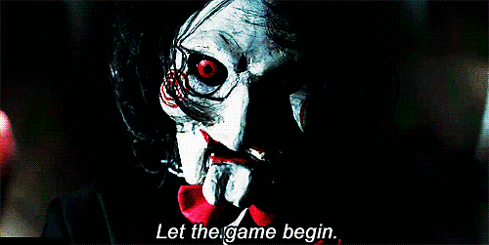

Programación Dinámica I
Teoría de Algoritmos

Slide 2
Disclaimer
Este es posiblemente el tema más difícil de la materia → vamos a ir lento
Esperamos que en algún momento les caiga la ficha y vean la matrix
Tema de entrevistas de lugares grosos
PREGUNTEN apenas diga algo que los haga pensar "khè, no, pará.."

Slide 3
Programación Dinámica
Es una técnica de programación, tal como:
División y Conquista
Algoritmos Greedy
Backtracking
Es una gran herramienta para casos donde no podemos recurrir a otras técnicas (y para típicos problemas de entrevistas de trabajo)

Slide 4
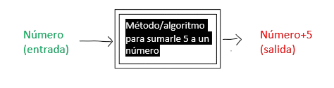
Problemática introductoria
(5*7) + (5*9)
Usar el procedimiento cuesta tiempo. No sabemos cosas raras como factorizar.
Opción 1: Consultar al procedimiento 7 veces para sumar 5 y luego usarlo para sumar 9 veces 5.
Cuántas veces tendría que usar el procedimiento?

Slide 5
Problemática introductoria
Enfoque final: Uso el procedimiento 7 veces para hallar 7*5 , anoto el resultado y basándome en el resultado al problema pequeño usaré el procedimiento para sumar 5 2 veces más.
Consultamos resultados de problemas más pequeños -> no fuimos redundantes
MORALEJA: capaz y puedo recordar las soluciones -al mismo problema- "mas chicas" para usarlas para el problema grande.
¿Problemas con problemas más pequeños?

Slide 6
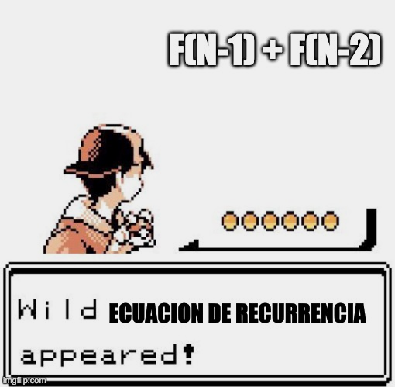
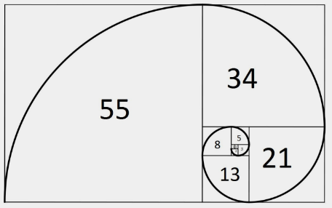
Fibonacci
La secuencia de Fibonacci empieza así: 0, 1, 1, 2, 3, 5, 8, 13, 21, 34, 55, 89…
Definición recursiva:
f(0) = 0
f(1) = 1
[...] Caso general:
f(n) = f(n-1) + f(n-2)
Notes:
Jeremy Bentham vs Immanuel Kant

Slide 7
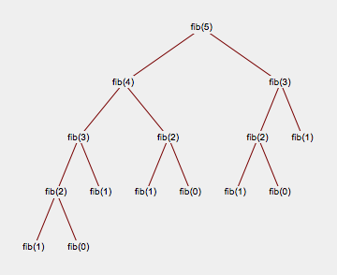
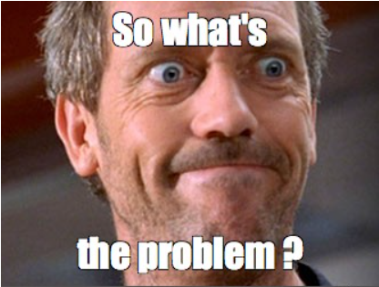
Fibonacci: una solución
def fib(n):
if n == 0:
return 0
if n == 1:
return 1
return fib(n-1) + fib(n-2)

Slide 8
Programación Dinámica
Cuando la resolución combinatoria puede implicar repetir cálculos, PD nos va a ayudar a evitar los recálculos aprovechando lo ya hecho.
Vamos paso a paso.

Slide 9
Fibonacci: vamo a recordarno’
def fib_memorioso(n):
M_FIB = [None] * (n+1)
return fib_rec_memorioso(n, M_FIB)
def fib_rec_memorioso(n, M_FIB):
if n == 0:
return 0
if n == 1:
return 1
if M_FIB[n-1] == None:
M_FIB[n-1] = fib_rec_memorioso(n-1, M_FIB)
if M_FIB[n-2] == None:
M_FIB[n-2] = fib_rec_memorioso(n-2, M_FIB)
M_FIB[n] = M_FIB[n-1] + M_FIB[n-2]
return M_FIB[n]

Slide 10
Fibonacci: vamo a iterarlo’
def fib_iterativo(n):
M_FIB = [None] * (n+1)
M_FIB[0] = 0
M_FIB[1] = 1
for i in range(2, n+1):
M_FIB[i] = M_FIB[i-1] + M_FIB[i-2]
return M_FIB[n]
0 | 1 | 2 | 3 | 4 | 5 | 6 | 7 | 8 | 9
0 | 1
1
2
3
5
8
13
21
34

Slide 11
Fibonacci: vamo a programa’
def fib_dinamico(n):
if n == 0:
return 0
if n == 1:
return 1
anterior = 0
actual = 1
for i in range(1, n+1):
nuevo = actual + anterior
anterior = actual
actual = nuevo
return actual

Slide 12
Memoization o Memorización
La técnica de guardar los resultados previamente calculados se llama Memoization
En este caso nos permitió pasar de un tiempo de ejecución exponencial a uno polinomial (particularmente, proporcional al número de Fibonacci a calcular)

Slide 13
¿Por qué preferimos la forma iterativa (bottom up) a la recursiva (top down)?
Es mucho más fácil de entender qué pasa cuándo
Como consecuencia de lo anterior, mucho más fácil calcular la complejidad
Este tipo de resoluciones suelen ser más fáciles de resolver de forma inductiva que recursiva.
Es más fácil cometer errores o pensarlo de una forma rebuscada en la versión recursiva.
Nos estructura mucho más cómo pensar la solución → primero la ecuación de recurrencia, después programar (este último paso, siendo extremadamente sencillo)
Se pueden aplicar optimizaciones de memoria fácilmente.

Slide 14
Solución por Programación Dinámica
Se basa en la idea de Memoization
Construye iterativamente las soluciones a los subproblemas hasta llegar a la solución del problema original
Se consigue la solución al problema gracias a que tenemos una forma de construir la solución a problemas más grandes en función de problemas más pequeños
Establecemos una lógica inductiva: "Si yo puedo asumir que ya tengo calculados todas las soluciones anteriores (casos más pequeños), ¿cómo puedo usarlos para construir la que necesito?"

Slide 15
Una última optimización
Para este problema particular, las únicas soluciones de sub-problemas que necesitamos son las del paso n-1 y n-2
En vez de mantener el vector con todas las soluciones, basta con recordar las últimas dos soluciones

Slide 16
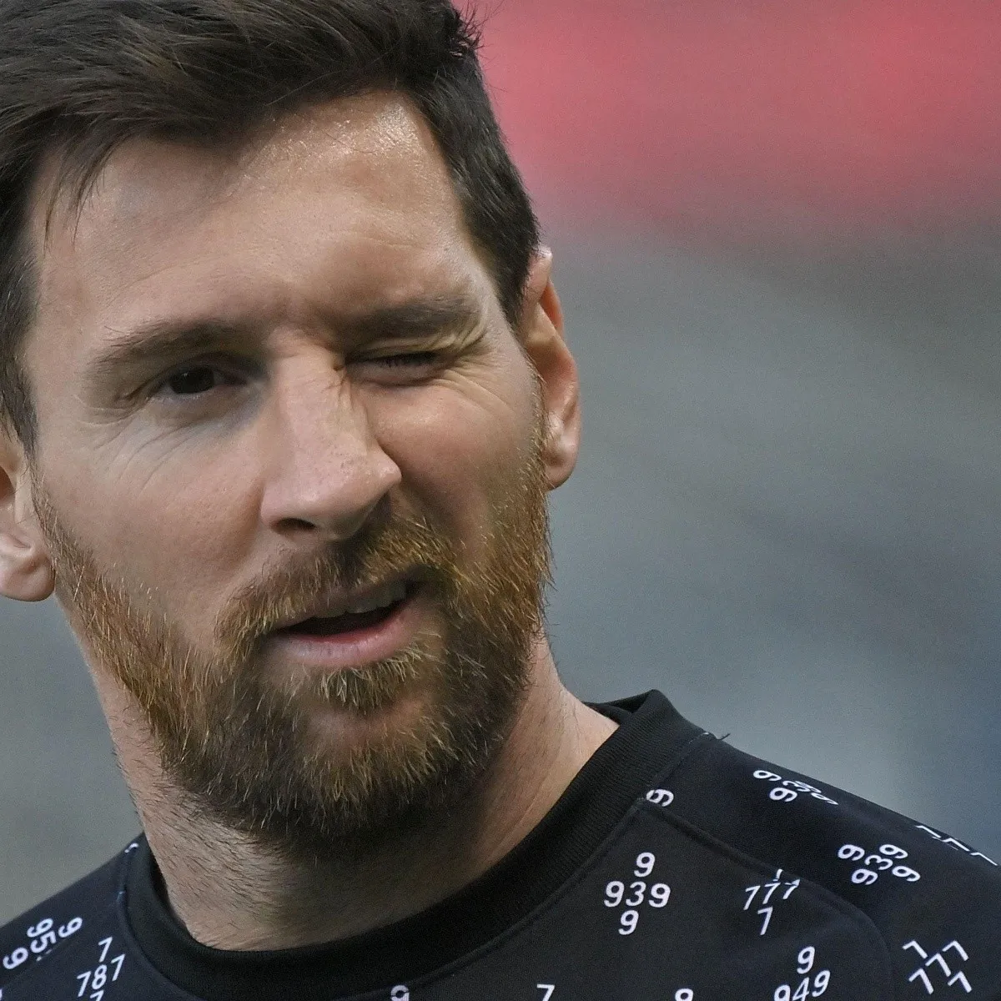
Problema de Scheduling
Tengo un aula/sala donde quiero dar charlas. Las charlas tienen horario de inicio y fin. Quiero utilizar el aula para dar la mayor cantidad de charlas.
¿Cómo hacer?
Se resolvía como un algoritmo Greedy, ordenando las charlas por horario de fin.
Pero… ¿Qué pasa si viene Messi?
¿Y si te la pide Román?

Slide 17
Problema de Scheduling con pesos
Tengo un aula/sala donde quiero dar charlas. Las charlas tienen horario de inicio y fin, y un peso asociado al valor de cada charla. Quiero utilizar el aula para maximizar la sumatoria de pesos de las charlas dadas.
¿Cómo hacer?

Slide 18
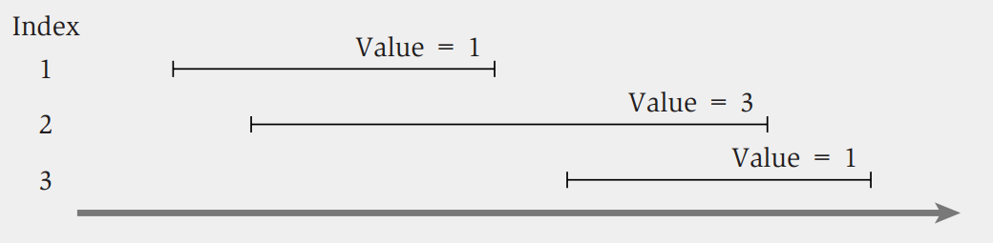
Problema de Scheduling con pesos
¿Puedo resolverlo con el algoritmo Greedy?
¿Es óptimo?

Slide 19
Ideas?

Slide 20
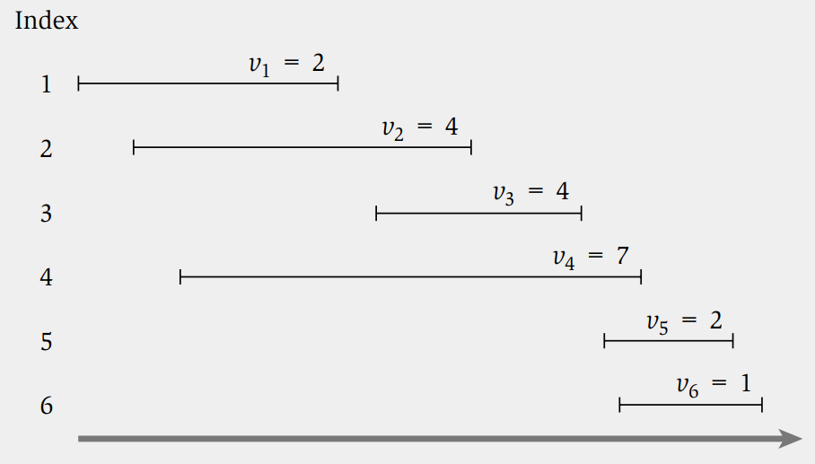
Ordenar por horario de fin

Slide 21
¿Qué pinta tiene la solución?

Slide 22

Supongamos que tenemos sub-soluciones

Slide 23
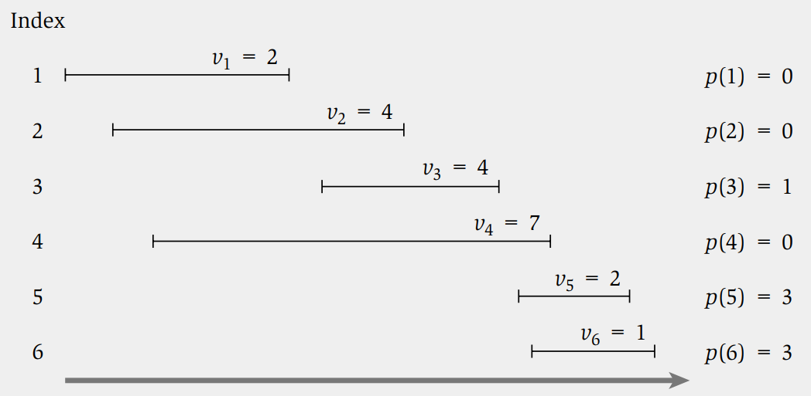
Construir una solución en base a sub-soluciones

Slide 24
Cosas que sabemos hasta ahora
Nos quedamos con la suposición de que sabemos las soluciones de problemas más pequeños
La última charla en particular puede o no pertenecer a la solución
Si no damos esa charla, entonces el problema más pequeño puede excluir esta charla
Si damos esa charla, entonces el problema más pequeño debe excluir todas las charlas que terminen después del comienzo de esta charla
De estas dos opciones deberíamos siempre seleccionar aquella que maximice la sumatoria de los pesos

Slide 25
p() como identificador de charlas no superpuestas

Slide 26



Cosas que sabemos hasta ahora
Nos quedamos con la suposición de que sabemos las soluciones de problemas más pequeños, llamémosle OPT
La última charla en particular puede o no pertenecer a la solución
Si no damos esa charla, entonces el problema más pequeño puede excluir esta charla
Si damos esa charla, entonces el problema más pequeño debe excluir todas las charlas que terminen después del comienzo de esta charla
De estas dos opciones deberíamos siempre seleccionar aquella que maximice la sumatoria de los pesos
dar la charla:
no dar la charla:

Slide 27


Lo lejos que hemos llegado
dar la charla:
no dar la charla:
Una formulación así debería sonarnos de algo…
Exacto! Es una ecuación de recurrencia
Ahora sí justificamos haber empezado la clase dando Fibonacci

Slide 28
Problema de Scheduling con pesos: solución recursiva
valor = [0, 2, 4, 4, 7, 2, 1]
p = [0, 0, 0, 1, 0, 3, 3]
def sche_recursivo(inicio, fin, valor, p, j):
if j == 0:
return 0
return max(valor[j] + sche_recursivo(inicio, fin, valor, p, p[j]),
sche_recursivo(inicio, fin, valor, p, j-1))

Slide 29
Problema de Scheduling con pesos: vamo a recordarno’
valor = [0, 2, 4, 4, 7, 2, 1]
p = [0, 0, 0, 1, 0, 3, 3]
def sche_memorioso(inicio, fin, valor, p, j):
M_CHE = [None] * j
return sche_rec_memorioso(inicio, fin, valor, p, j, M_CHE)
def sche_rec_memorioso(inicio, fin, valor, p, j, M_CHE):
if j == 0:
return 0
if M_CHE[j-1] == None:
M_CHE[j-1] = sche_rec_memorioso(inicio, fin, valor, p, j-1, M_CHE)
if M_CHE[p[j]] == None:
M_CHE[p[j]] = sche_rec_memorioso(inicio, fin, valor, p, p[j], M_CHE)
return max(valor[j]+M_CHE[p[j]], M_CHE[j-1])

Slide 30
Problema de Scheduling con pesos: vamo a programa’
valor = [0, 2, 4, 4, 7, 2, 1]
p = [0, 0, 0, 1, 0, 3, 3]
def sche_dinamico(n, p, valor):
if n == 0:
return 0
M_SCHE = [0] * (n + 1)
M_SCHE[0] = 0
for j in range (1, n + 1):
M_SCHE[j] = max(valor[j] + M_SCHE[p[j]], M_SCHE[j-1])
return M_SCHE[n]

Slide 31
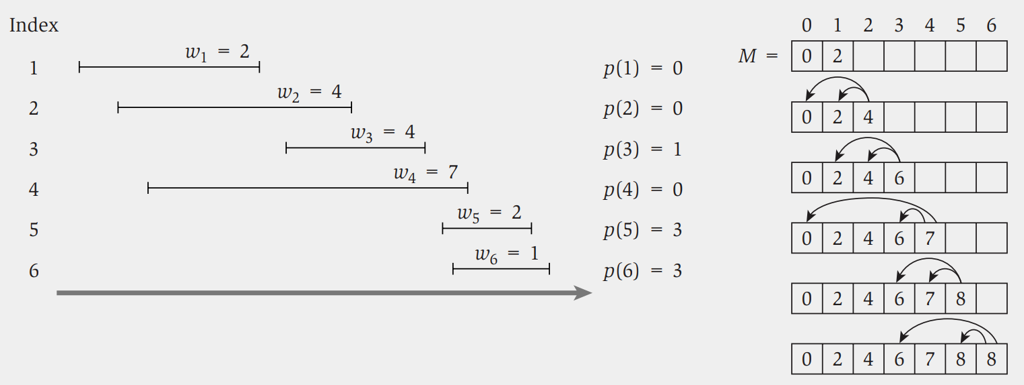
Problema de Scheduling con pesos: seguimiento

Slide 32
¿Complejidad?
Ordenar por tiempo de fin: O(n log n)
Obtener p[i]: O(log n) → obtener p: O(n log n)
El cálculo de M_SCHE: O(n)
Total: O(n log n)

Slide 33

Problema de Scheduling con pesos: recuperar solución
¿Cómo sabemos cuál es la solución?
Podríamos guardar un arreglo con el conjunto de charlas a dar para cada sub-problema
Pero: copiar este conjunto de charlas sería O(n), lo que repercute en el orden total del algoritmo
La solución vive en el arreglo M_SCHE

Slide 34
Problema de Scheduling con pesos: recuperar solución
valor = [0, 2, 4, 4, 7, 2, 1]
p = [0, 0, 0, 1, 0, 3, 3]
def sche_solucion(M_SCHE, valor, p, j, solucion):
if j == 0:
return solucion
if valor[j]+M_SCHE[p[j]] >= M_SCHE[j-1]:
solucion.append(j)
return sche_solucion(M_SCHE, valor, p, p[j], solucion)
else:
return sche_solucion(M_SCHE, valor, p, j-1, solucion)

Slide 35
Programación Dinámica
Exploración implícita del espacio de posibles soluciones
Descomposición del problema en subproblemas que permitan construir las soluciones de problemas más grandes
Nos basamos en la intuición que nos da la Memorización para reconocer los sub-problemas y utilizarlos para construir la solución
Una vez que tenemos todas las soluciones memorizadas, el problema está resuelto
Nos ayuda evitando explorar un espacio exponencial de soluciones por fuerza bruta
De esa manera podemos reducir la complejidad temporal de nuestro algoritmo significativamente

Slide 36
Intuición: cómo saber que podremos utilizar PD
Hay un número polinomial de subproblemas
La solución al problema original puede ser construido a partir de soluciones a subproblemas
Hay un orden natural de los subproblemas de menor a mayor. Los subproblemas “mayores” son resueltos mediante la composición de problemas “menores”
La versión recursiva resuelve en formato Top-Down
La versión iterativa es de un formato Bottom-Up, es la que preferimos a partir de ahora al resolver ejercicios

Slide 37
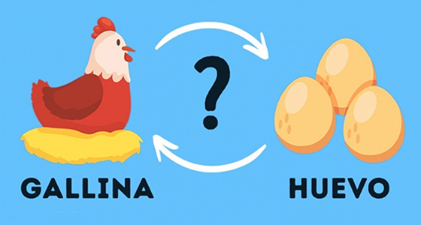
Cómo encontrar la solución usando PD
Necesitamos
○ La forma que tienen los subproblemas
○ La forma en que dichos subproblemas se componen para solucionar subproblemas más grandes
¿Cómo se encuentran?
¿En qué pensamos primero?

Slide 38

Ejercicios: Problema de los 2 escalones
Dada una escalera, y sabiendo que tenemos la capacidad de subir escalones de a 1 o 2 pasos, encontrar cuántas formas diferentes hay de subir la escalera.

Slide 39
Ejercicios: Problema de los 2 escalones
Dada una escalera, y sabiendo que tenemos la capacidad de subir escalones de a 1 o 2 pasos, encontrar cuántas formas diferentes hay de subir la escalera.
Para una escalera nivel 0: 1 sola forma, quedarme estático = 1 forma
Para una escalera nivel 1: dar 1 paso simple = 1 forma
Para una escalera nivel 2: dar 2 pasos simples, o dar 1 paso doble = 2 formas
Para una escalera nivel n: ?
E[N] = E[N-1] + E[N-2]

Slide 40
Ejercicios: Problema de los 3 escalones
Dada una escalera, y sabiendo que tenemos la capacidad de subir escalones de a 1 o 2 o 3 pasos, encontrar cuántas formas diferentes hay de subir la escalera.
Para una escalera nivel 0: 1 sola forma, quedarme estático = 1 forma
Para una escalera nivel 1: dar 1 paso simple = 1 forma
Para una escalera nivel 2: dar 2 pasos simples, o dar 1 paso doble = 2 formas
Para una escalera nivel 3: dar 3 pasos simples, dar 1 simple y 1 doble, dar 1 doble y 1 simple, o dar 1 paso triple = 4 formas
Para una escalera nivel n: ?
E[N] = E[N-1] + E[N-2] + E[N-3]

Slide 41
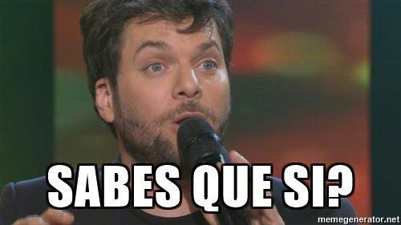
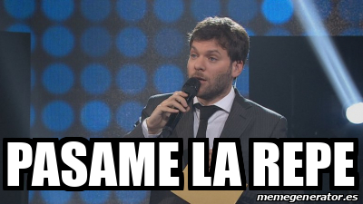
Ejercicios: Problema de los 8 escalones

